Slide 1
Clase 089 — OWASP ZAP
parte 4 seguridad de aplicaciones web
Programa de Ciberseguridad Moderna

Slide 2
🎯 Objetivo
• Dominar OWASP ZAP (Zed Attack Proxy), la alternativa libre y de código abierto a Burp, con foco en su capacidad de automatización (spider, active scan, ZAP en CI/CD). Complementa a Burp: ZAP brilla…

Slide 3
📚 Resultados de aprendizaje
• Al finalizar, el alumno podrá:
• Configurar ZAP como proxy y capturar tráfico HTTPS.
• Ejecutar un spider tradicional y un AJAX spider sobre una SPA.
• Lanzar un active scan y leer sus alertas por riesgo.
• Automatizar ZAP desde línea de comandos (baseline scan) para CI/CD.
• Comparar ZAP y Burp para elegir la herramienta según el caso.

Slide 4
🗺️ Temas
• 1 — Proxy y certificado ZAP
• 2 — Spider tradicional vs. AJAX spider
• 3 — Passive vs. active scan
• 4 — Alertas y niveles de riesgo
• 5 — Automation Framework y baseline
• 6 — Contextos y autenticación
• 7 — ZAP vs. Burp

Slide 5
🧠 Explicación en profundidad
• OWASP ZAP (Zed Attack Proxy) es el equivalente libre y gratuito de Burp, mantenido por
• la comunidad OWASP. Comparte el concepto central —un proxy de interceptación que ve y modifica
• el tráfico— y por eso mucho de la clase 088 se traslada directamente: también genera una CA
• que hay que instalar para HTTPS, también tiene target, sitemap e interceptación manual. La
• razón de estudiarlo no es solo tener una opción sin coste, sino que ZAP brilla donde Burp
• Community flaquea: en automatización. Su escaneo activo es completo y sin las limitaciones
• de velocidad de la edición gratuita de Burp, y su Automation Framework lo hace idóneo para

Slide 6
📖 Definiciones y características
• ZAP: proxy de seguridad web libre mantenido por OWASP. Característica: gratuito, scriptable y apto para CI/CD.
• Spider: rastreador que descubre URLs siguiendo enlaces. Característica: no ejecuta JavaScript.
• AJAX Spider: rastreador que usa un navegador real para SPAs. Característica: descubre rutas generadas por JS.
• Passive scan: análisis no intrusivo del tráfico observado. Característica: seguro, no envía payloads.
• Active scan: envía payloads para confirmar vulnerabilidades. Característica: intrusivo, solo con autorización.
• Baseline scan: escaneo rápido y no intrusivo pensado para CI. Característica: falla el build si hay alertas nuevas.

Slide 7
📔 Glosario
• Término — Definición concisa
• OWASP ZAP — Proxy de pentesting web libre y gratuito de OWASP
• CA de ZAP — Certificado propio para interceptar HTTPS
• Spider tradicional — Descubre páginas siguiendo enlaces del HTML
• AJAX Spider — Ejecuta JS con un navegador real para descubrir rutas de SPA
• Escaneo pasivo — Solo observa el tráfico; no envía nada; seguro
• Escaneo activo — Envía payloads de prueba; intrusivo; solo dentro del scope

Slide 8
🧰 Herramientas y preparación
• OWASP ZAP (descarga oficial) o su imagen Docker zaproxy/zap-stable.
• Laboratorio: Juice Shop en http://localhost:3000.

Slide 9
🧪 Laboratorio guiado
• Instala ZAP y arranca en modo Standard. Configura el proxy local (por defecto 8080 o 8090).
• Instala el certificado raíz de ZAP en el navegador (Options → Network → Server Certificates).
• Explora Juice Shop manualmente pasando por ZAP para poblar el árbol de sitios.
• Lanza el Spider sobre el host y luego el AJAX Spider para capturar rutas de la SPA.
• Revisa las alertas del passive scan que ya se generaron.
• Lanza un Active Scan sobre un endpoint concreto y observa las alertas por color de riesgo.
• Ejecuta un baseline scan con Docker y revisa el reporte de warnings.

Slide 10
✍️ Ejercicios
• Compara el número de URLs descubiertas por spider tradicional vs. AJAX spider.
• Configura un Context con credenciales para un escaneo autenticado.
• Filtra las alertas por riesgo Alto y explica una de ellas.
• Ejecuta el baseline scan e interpreta los códigos WARN/FAIL.
• Escribe un script de ZAP que marque como fuera de scope las URLs de logout.
• Integra mentalmente el baseline scan en un pipeline: ¿cuándo debe fallar el build?

Slide 11
📝 Reto verificable
• Genera un reporte de ZAP de Juice Shop que incluya al menos 3 alertas de riesgo medio/alto verificadas manualmente (sin falsos positivos).
• Criterio de aceptación: cada alerta del reporte se confirma reproduciéndola manualmente en el navegador o en Burp, y se descarta al menos un falso positivo justificando por qué.

Slide 12
⚠️ Errores comunes
• Active scan sin resultados en SPA — Faltó el AJAX spider previo
• Muchos falsos positivos — Verifica manualmente antes de reportar
• HTTPS con errores de certificado — CA de ZAP no instalado
• Escaneo bloqueado por WAF/rate limit — Baja el número de hilos del active scan
• Baseline scan siempre en verde — El scope o el target están mal definidos

Slide 13
❓ Preguntas frecuentes
• ❓ ¿ZAP puede sustituir a Burp?
• Para automatización y CI/CD, sí, e incluso mejor. Para pentesting manual fino, muchos prefieren Burp.
• ❓ ¿El active scan es peligroso?
• Envía payloads reales; puede alterar datos. Úsalo solo en entornos autorizados y con backups.
• ❓ ¿Cómo integro ZAP en CI/CD?
• Con zap-baseline.py o zap-full-scan.py en un contenedor, haciendo que el pipeline falle según las alertas.

Slide 14
🔗 Referencias
• OWASP ZAP: <https://www.zaproxy.org/>
• ZAP Automation Framework: <https://www.zaproxy.org/docs/automate/>
• OWASP WSTG: <https://owasp.org/www-project-web-security-testing-guide/>

Slide 15
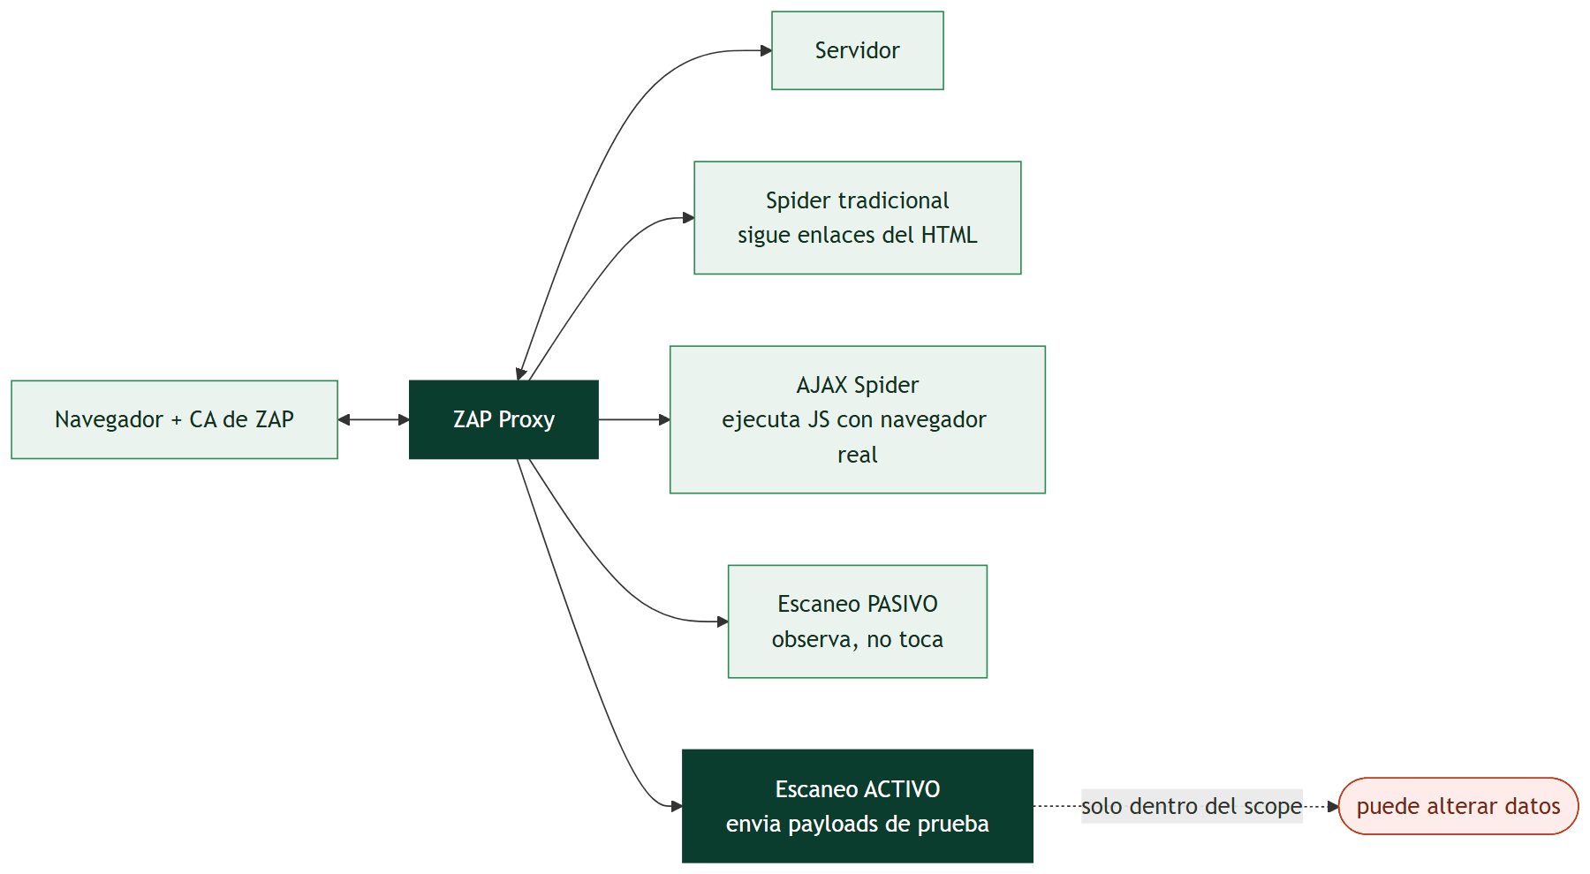
Diagrama de la clase

